Slide 1
Механизм логического вывода (интерпретатор знаний, решатель задач, машина вывода)

Slide 2
Механизм логического вывода
реализует некоторую стратегию выбора соответствующего правила, факта (фрейма) из базы знаний.
(неполное, т.к. выбор не главное)

Slide 3
Машина вывода - это универсальный механизм (программа или аппарат), который с помощью правил базы знаний строит новые выводы, задает дополнительные вопросы и так далее до тех пор, пока не придет к какому-нибудь приемлемому конечному результату или ответу.

Slide 4
МЛВ – это модуль интеллектуальной системы, в котором реализованы методы обработки знаний, позволяющие на основе известных знаний (фактов и правил – для продукционной системы) получать новые знания способствующие достижению цели системы.

Slide 5
МЛВ зависит от:
предметной области экспертизы
цели создания экспертной системы
способов представления знаний

Slide 6
МЛВ в продукционных системах

Slide 7
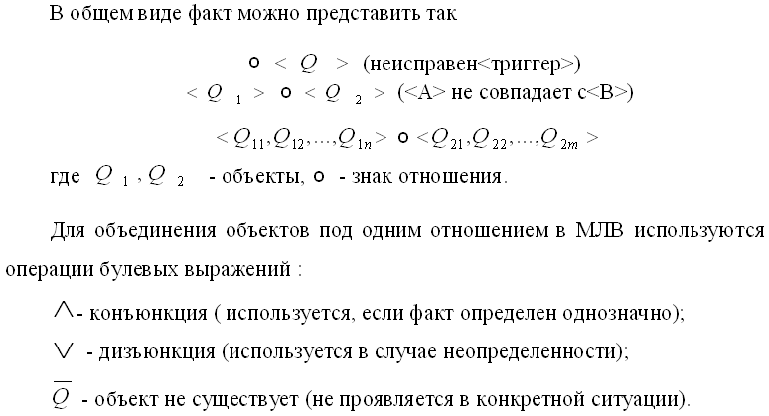

Slide 8
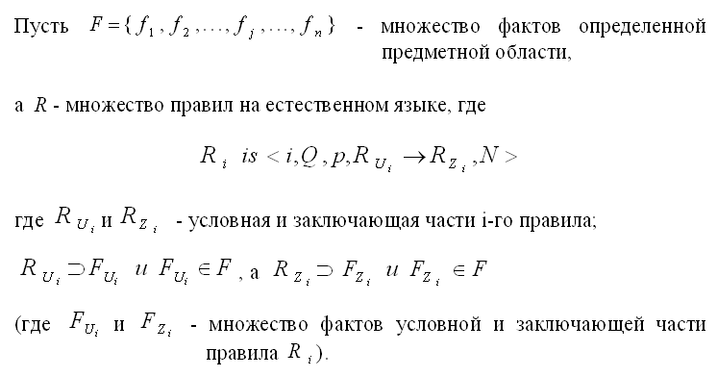

Slide 9
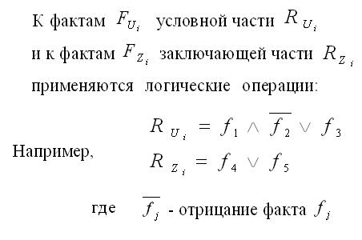

Slide 10
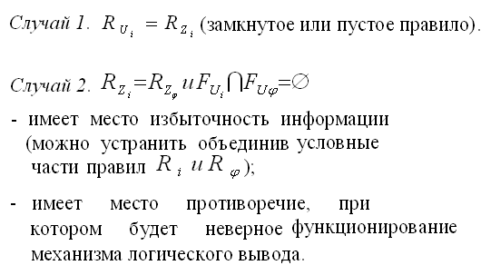
Пример:
Если едет снег и река покрылась льдом, То это зима.
Если на улице мороз, То это зима.
Если едет снег и река покрылась льдом, То это зима.
Если на улице жарко, То это зима.

Slide 11
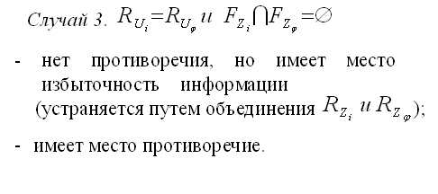
Пример:
Если высокая температура и кашель, То возможно грипп.
Если высокая температура и кашель, То человек заболел.
Если едет дождь и холодно, То это осень.
Если едет дождь и холодно, То это лето.

Slide 12
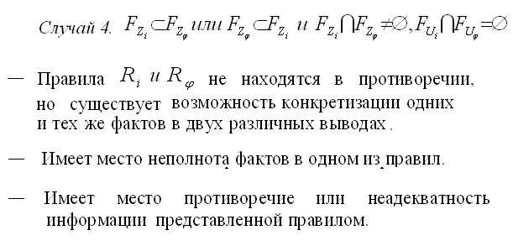
Пример:
Если очень высокая температура и горячка, То человек заболел и его нужно госпитализировать.
Если человек сломал ногу, То его нужно госпитализировать.
Если насморк и кашель, То человек заболел и его нужно госпитализировать.
Если человек сломал ногу, То его нужно госпитализировать.
Если человек попал под автомобиль , То его нужно госпитализировать.
Если человек утонул, То его нужно госпитализировать.

Slide 13

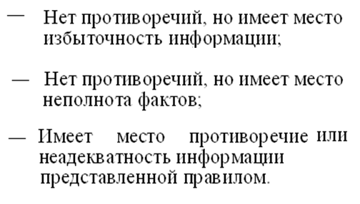
Пример:
Если высокая температура и кашель, То человек заболел и нужно брать больничный.
Если высокая температура и озноб, То человек заболел и нужно лечиться.
* * * * * * * * *

Slide 14
ПРИМЕРЫ КОНФЛИКТОВ:
Человек чувствует себя хорошо, если ему хорошо.
2. Если объект имеет колеса, то это автомобиль.
3. Если объект перемещается самостоятельно, то это автомобиль.
4. Если объект может летать, то это самолет.
5. Если объект может летать, то это птица
6. Если на улице сыро и холодно, то надеваем
валенки и берем зонт.
7. Если едет снег, то надеваем валенки.

Slide 15
В общем виде продукционная система и МЛВ представляется
S = ( F , R , I )
где
F – множество фактов,
R – множество правил,
I - интерпретатор.

Slide 16
Интерпретатор представляется
I = ( V , M , C , W )
где
V - процесс выбора из множества F и R активных фактов и правил;
M - процесс сопоставления;
C - процесс разрешения конфликтов;
W - процесс выполнения выбранного означенного правила (действие).

Slide 17

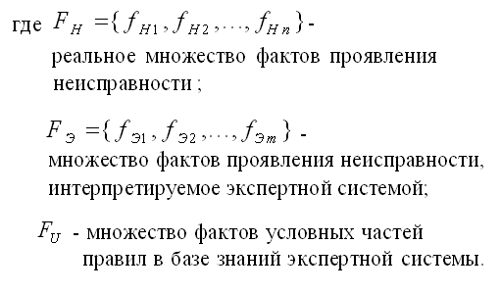
Процесс выбора из множеств F и R активных фактов и правил

Slide 18

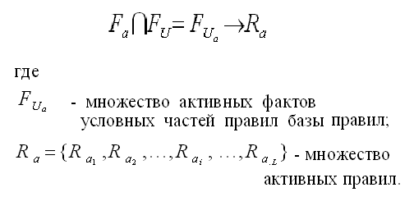
Простейший случай получения активных фактов:

Slide 19
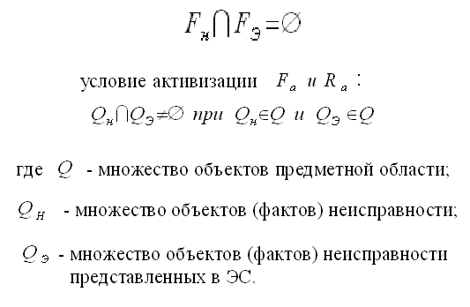
Сложный случай:

Slide 20
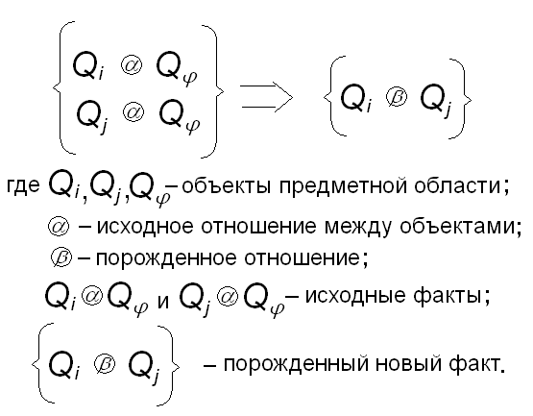
Условия порождения нового факта
Если два различных объекта двух различных фактов связаны одним и тем же отношением с одним и тем же объектом, то между ними возникает отношение, порождая при этом новый факт.

Slide 21
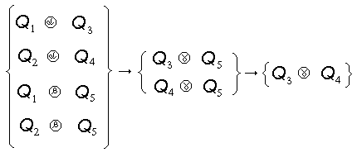
Пример:
<Триггер 1> реализует <1-й разряд>;
<Триггер 2> реализует <2-й разряд> ;
<Триггер 1> находится в состоянии <"1"> ;
<Триггер 2> находится в состоянии <"1"> .
Тогда первое множество порожденных фактов состоит из двух элементов :
<1-й разряд> равен <"1"> ;
<2-й разряд> равен <"1"> .
В итоге получается:
<1-й разряд> равен <2-му разряду> .

Slide 22
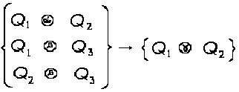
Если два исходных объекта находятся между собой в определенном отношении, то при возникновении двух новых фактов, в которых каждый из исходных объектов связан одним и тем же отношением (отличным от исходного) с третьем объектом, то между исходными объектами возникает новое отношение, порождая при этом новый факт.
Например:
Сергей не интересуется Леной.
Сергей очень любит стихи. → Сергей может заинтересоваться Леной.
Лена очень любит стихи.

Slide 23
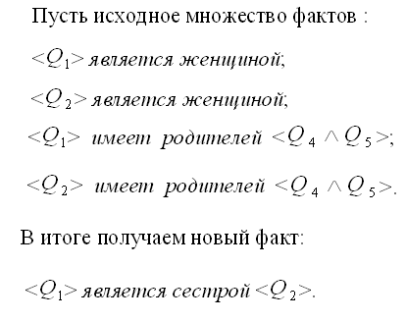

Slide 24
ВЫВОДЫ:
Цепочки порождения новых фактов могут быть различными.
Структура фактов и цепочки порождения очень тесно связаны с предметной областью.
В основе схем порождения новых фактов находятся вышеуказанные условия.
Задачей инженера по знаниям является разработка различных схем порождения новых фактов и формирование правил направленных на достижение целевых фактов (утверждений).

Slide 25
Процесс сопоставления
После получения активных правил, их необходимо сопоставить,
т.е. определить правила, которые максимально охватывают множество фактов и которые целесообразно выполнять в первую очередь.
Другими словами, нужно использовать ряд способов.
Например, можно упорядочить активные правила по количеству элементов множеств.
После упорядочивания может быть несколько одинаковых групп, например, в больших ЭС.
Тогда придется использовать другие свойства.
Например, учесть, что ядра могут быть детерминированные и недетерминированные.
Если назначены коэффициенты уверенности, выбор правил может осуществляться в зависимости от них.

Slide 26
Процесс выполнения
Процесс выполнения выбранного означенного правила зависит от заключающей части.
Возможны следующие действия:
вызов очередного правила цепочки;
необходимость ответа на поставленный ЭС уточняющий вопрос;
рекомендация к выполнению какого-либо действия;
вызов (переход) к другому способу представления знаний.

Slide 27
Процесс разрешения конфликтов
Конфликтной называется ситуация, когда при выполнении правил множества было получено два взаимоисключающих факта.
Можно выделить два этапа :
установление наличия конфликтной ситуации;
разрешение конфликтной ситуации.
Случаи конфликтов:
1. Конфликтные факты получены из правил с недетерминированными ядрами (в этом случае одно из правил можно отменить).
2. Конфликтные факты были получены в результате выполнения правил с детерминированными ядрами.
3. Взаимоисключающие факты являются в тоже время целевыми.
Отдельно можно выделить случай, когда МЛВ не может привести к какому-либо целевому утверждению, что говорит о неполноте базы знаний экспертной системы.

Slide 28
Схема МЛВ

Slide 29
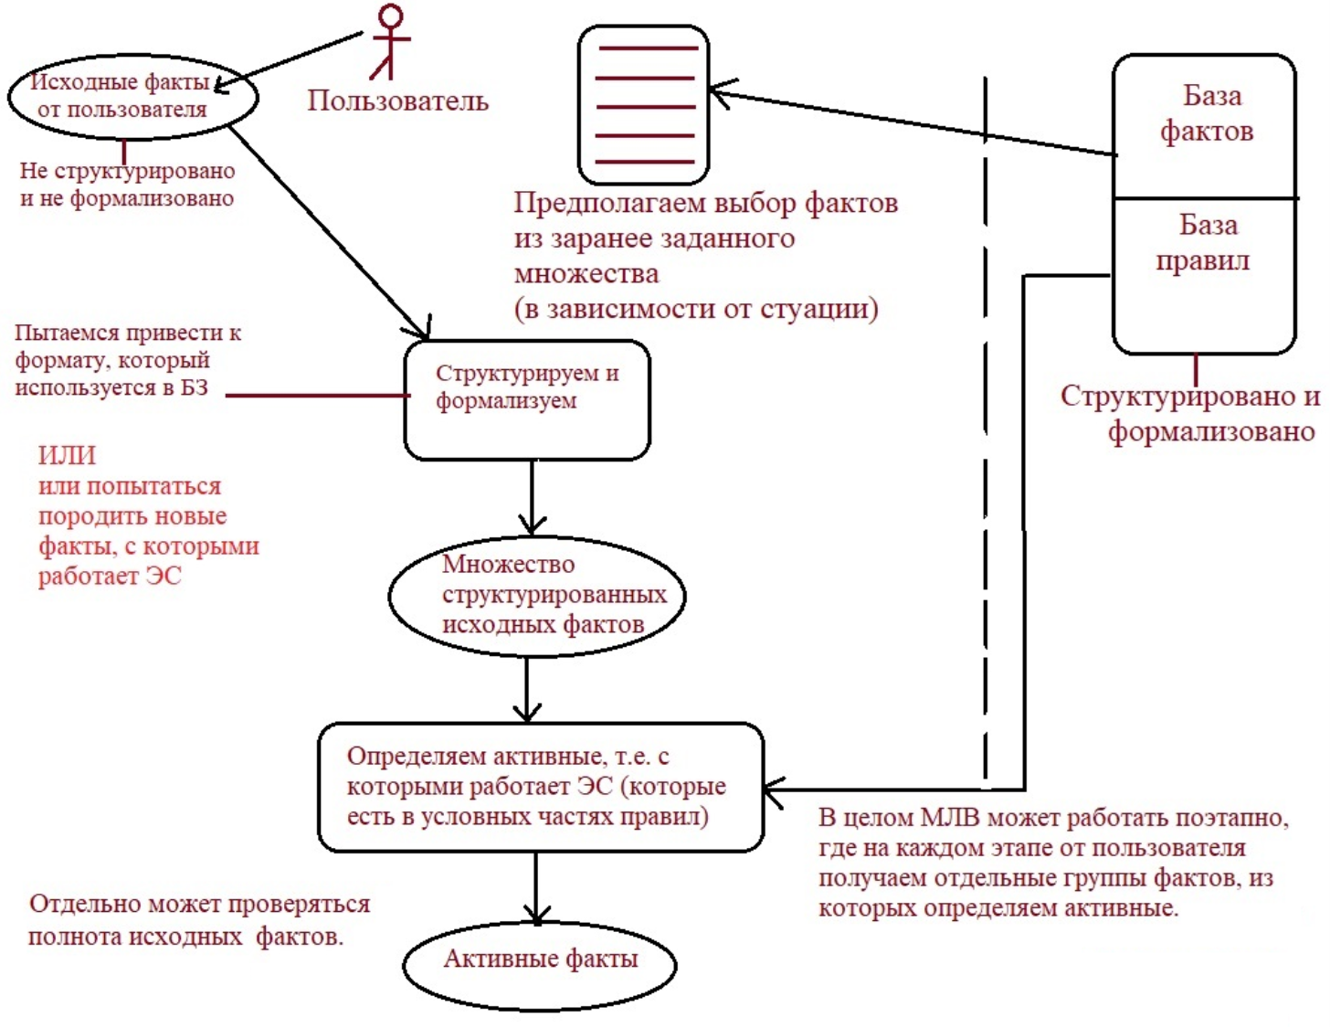

Slide 30
Механизм логического вывода применительно к фреймам
В процессе получения вывода возникают задачи:
какой фрейм считать означенным ;
какой слот считать конкретизированным.
Слот считается конкретизированным, если его значение определено.
Если в качестве значения слота выступает другой фрейм более низкого уровня , то конкретизация слота сводится к означиванию этого фрейма.

Slide 31
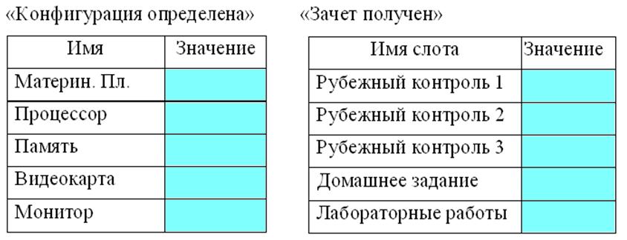
Означивание по конъюнкции слотов

Slide 32
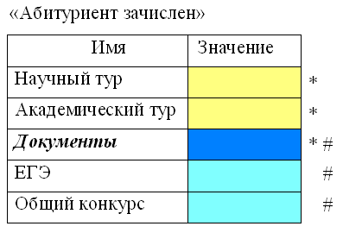
Означивание по конъюнкции группы слотов

Slide 33
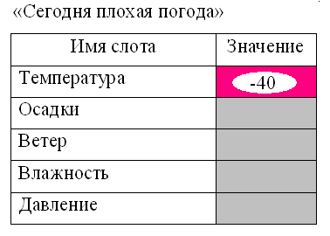
Означивание по достаточному признаку (по информативному слоту)

Slide 34
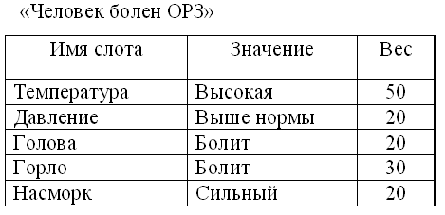
Означивание по порогу

Slide 35
Способы управления выводом во фреймовых системах
Выделяют следующие способы:
с помощью присоединительных процедур
(демонов или служебных процедур)
с помощью механизма наследования

Slide 36
Определение. Демон - это процедура, связанная со слотом фрейма и автоматически запускаемая при обращении к слоту. Отличие демона от служебной процедуры в том, что он конкретизирует слот без обращения к другим фреймам.
Определение. Служебная процедура - это процедура, которая позволяет конкретизировать слот на основе означенного фрейма более низкого уровня.

Slide 37
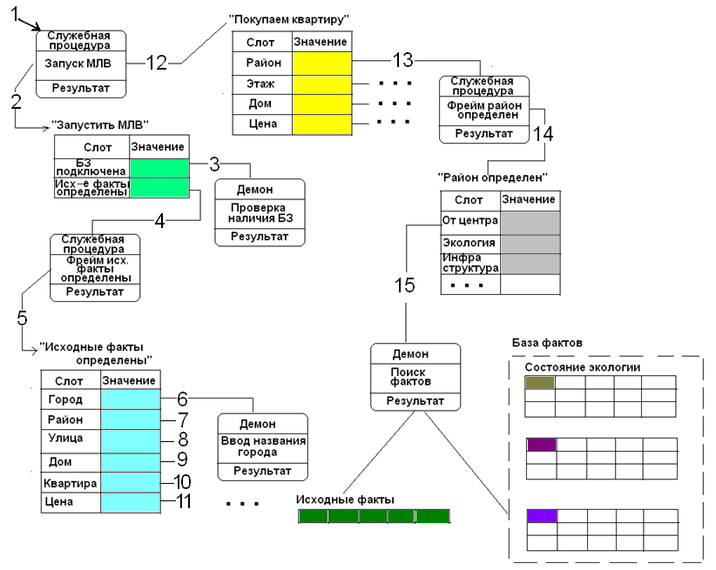

Slide 39
Механизм наследования
Базируется на отношениях «абстрактное - конкретное» .
Значения слотов фрейма верхнего уровня и служебные процедуры описаны как единое целое (см. ООП).
На первом уровне количество слотов может быть один, а на последнем N.
Фреймы более высокого уровня называют родительскими.
Фреймы боле низкого уровня по отношению к более высокому уровню называют наследниками.
Фреймы, описывающие различные объекты, называют шаблонами.
Фреймы верхнего уровня, используемые для представления этих шаблонов, называют фреймами класса.

Slide 40
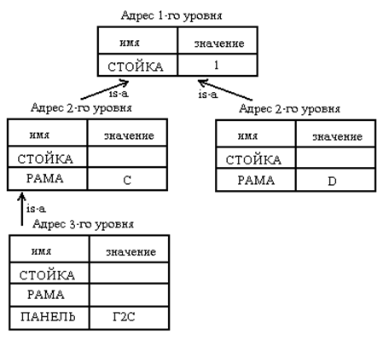
В момент обращения к слоту «Рама» во фрейме «Адрес 3-го уровня» запускается механизм управления наследованием, с помощью которого осуществляется поиск и применение значения этого слота в фрейме верхнего уровня. Если во фрейме верхнего уровня отсутствует данное значение, то поиск осуществляется в следующем верхнем уровне.

Slide 42
Механизм логического вывода в семантических сетях

Slide 43
Способы вывода:
способ сопоставления частей сетевой структуры
(Строится подсеть по запросу и сопоставляется с БЗ сети. При сопоставлении с базой вершинам переменных подсети присваиваются гипотетические значения)
способ перекрестного поиска
(Осуществляется поиск отношений между концептуальными объектами и ответом на вопрос будет найденный узел, в котором пересекаются дуги, идущие от двух различных узлов. Другими словами, это обнаружение третьего узла, в котором пересекаются дуги, идущие от двух других узлов).

Slide 44
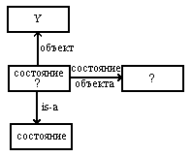
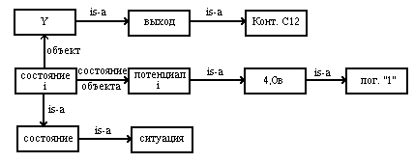
Способ сопоставления
Сначала отыскивается вершина «состояние» и объект «Y», используя ветвь «объект», затем следует соединение с вершиной, которая показывает ветвь «состояние объекта».

Slide 45
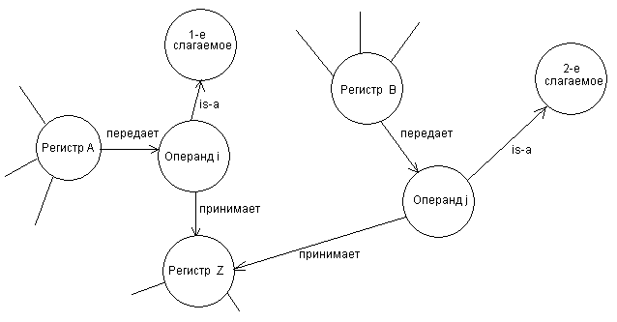
Перекрестный поиск
На рисунке представлен фрагмент сети, из которой можно получить ответ на вопрос «Какая связь между регистром А и регистром Z ?».
Ответом является сообщение «Регистр А передает 1-е слагаемое (операнд i) в регистр Z».

Slide 46
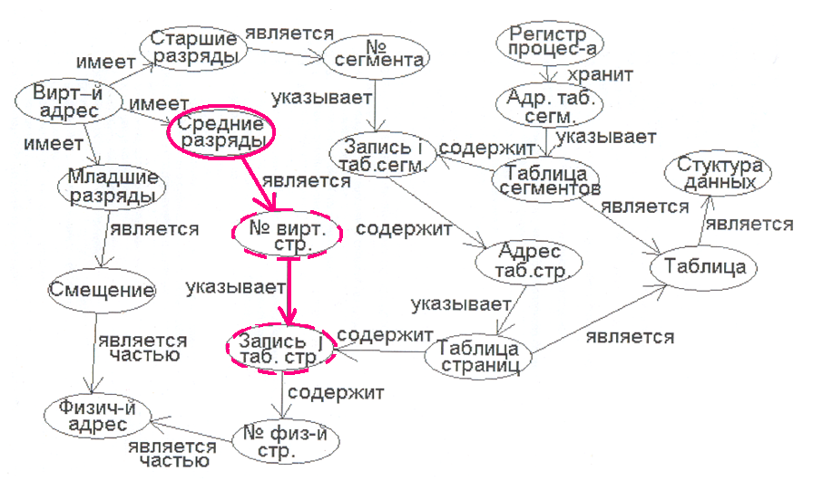
Что такое средние разряды?

Slide 47
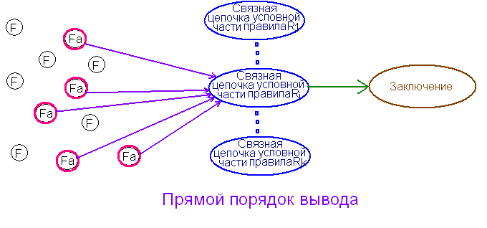
Стратегии МЛВ
Основные стратегии: поиск в глубину; поиск в ширину; разбиение на подзадачи; альфа-бета алгоритм. Стратегии зависят от порядка вывода.
Прямой порядок вывода строится от активных фактов к заключению, т.е. по известным фактам отыскивается заключение, которое из этих фактов следует.

Slide 48
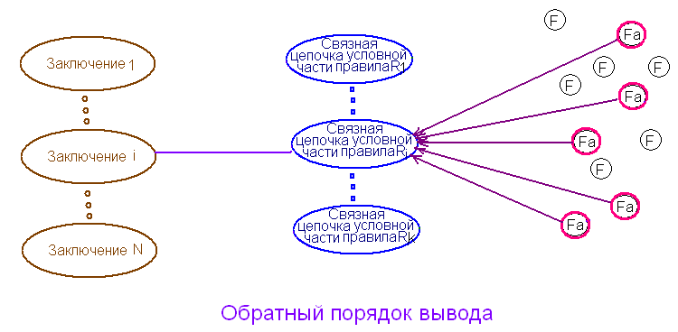
При обратном порядке вывода заключения просматриваются последовательно до тех пор, пока не будут обнаружены факты конкретной ситуации, подтверждающие какое либо из заключений, т.е. путем подбора подходящих фактов под имеющееся заключение.

Slide 49
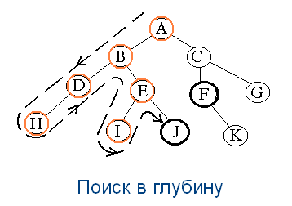
Идея поиска в глубину состоит в том, что при выборе очередной подцели в пространстве состояний предпочтение стремятся отдать той, которая соответствует следующему, более детальному уровню описания задачи.
Такой механизм является основным в системе Пролог. Поиск в глубину наиболее адекватен рекурсивному стилю программирования.

Slide 50
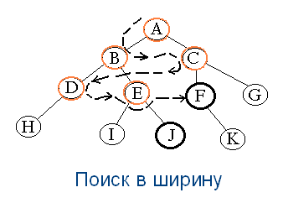
Стратегия поиска в ширину предусматривает переход в первую очередь к подцели того же уровня.
Если в Прологе имеются альтернативные решения на каком-либо уровне, то на этом уровне используется стратегия в ширину.

Slide 51
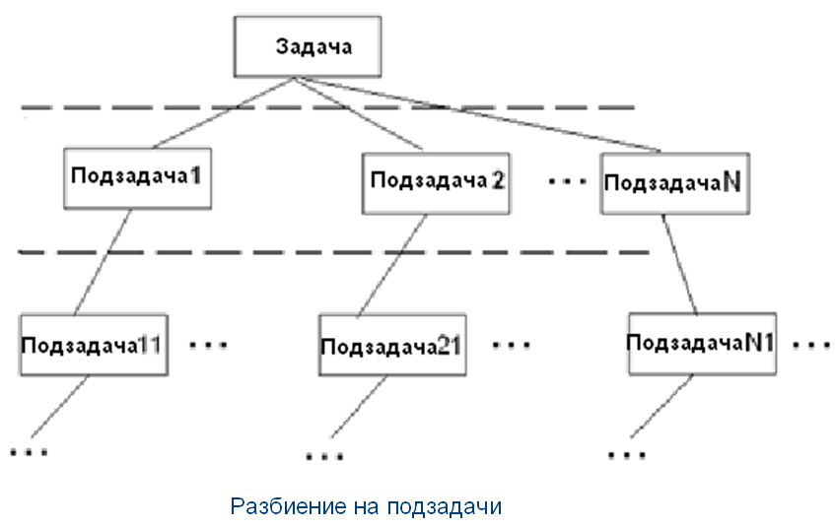
Если удается разбить на подзадачи (сферы, подцели) таким образом, что достаточно решения одной подзадачи (достижения одной подцели), то данная стратегия сильно уменьшает время поиска решения .

Slide 52
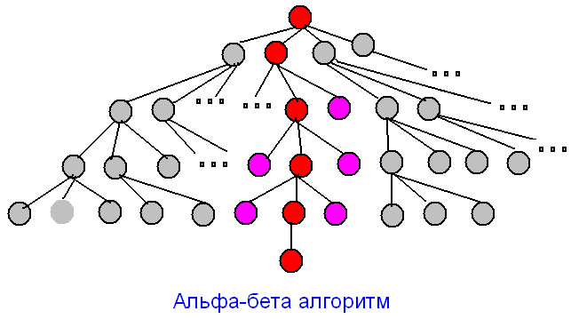
Задача сводится к уменьшению пространства состояний путем удаления в нем ветвей, не перспективных для поиска успешного решения.
Например, с каждой вершиной может быть связана продукция, в которой указано условие ее применимости. Тогда при работе МЛВ могут участвовать только те правила, в которых сработало условие применимости.

